Slide 1
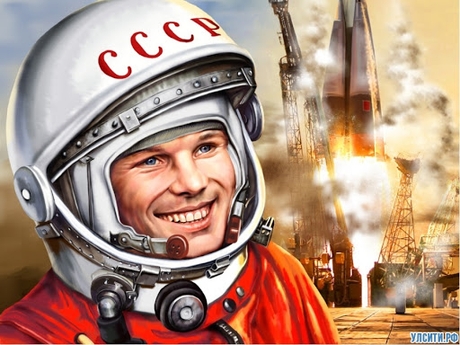
Внеурочная деятельность
Воспитательная работа
10 апреля 2020 года
МБОУ «СШ № 25»

Slide 2
Уважаемые ребята и родители! Урок 2020 года посвящен памятным датам и событиям года:
«От победы в Великой отечественной войне – к победам в космосе» - 75 лет Победы, Год Памяти и Славы

Slide 3
60 лет отряду космонавтов

Slide 4
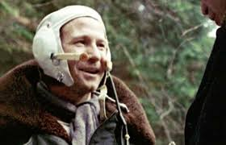
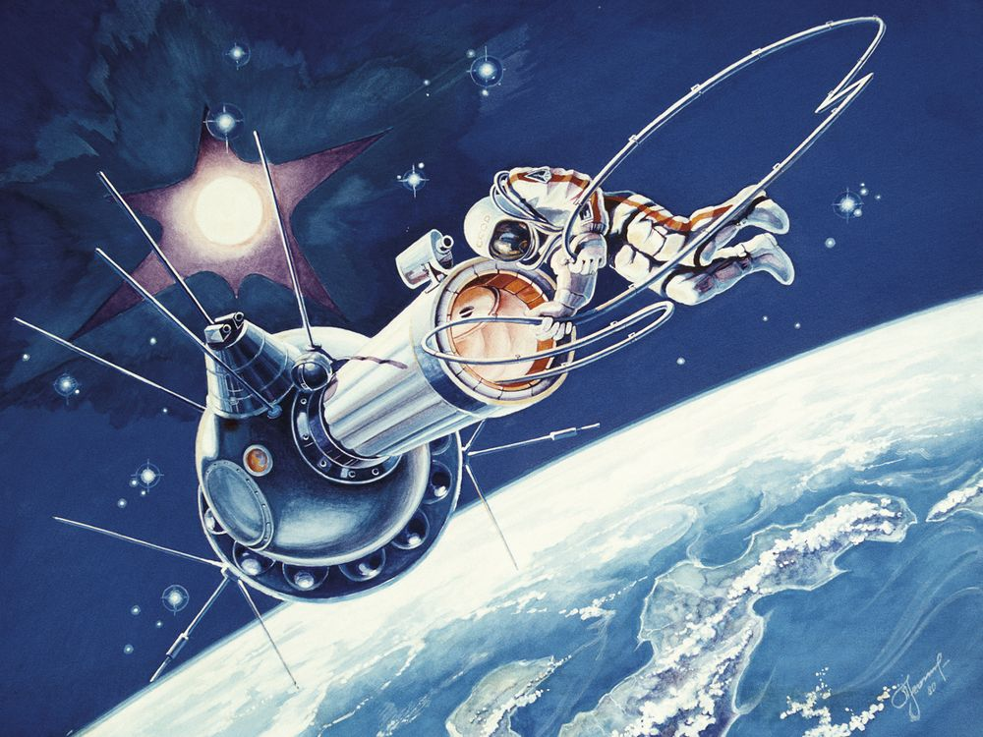
55 лет первому выходу человека в открытое космическое пространство

Slide 5
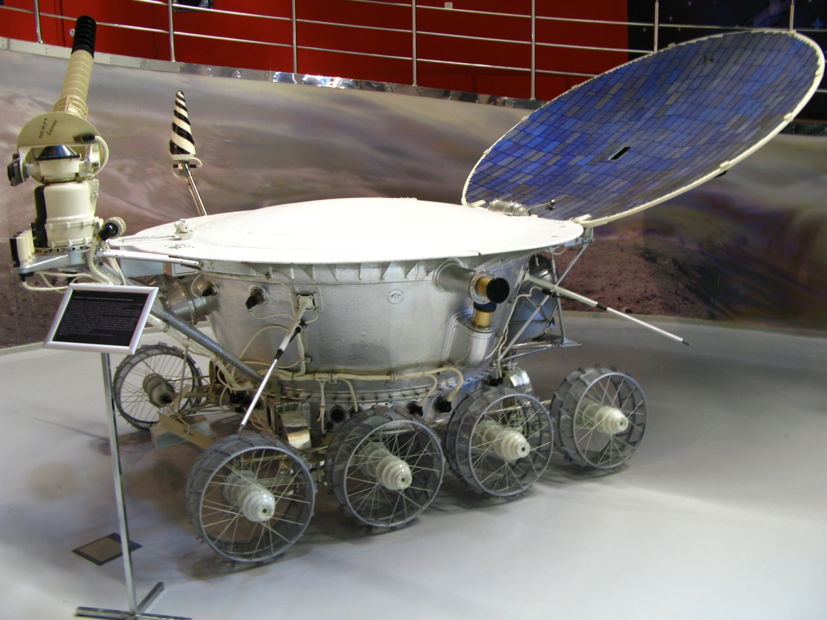
50 лет миссии «Луноход-1» (первый в мире дистанционно управляемый самоходный аппарат)

Slide 6
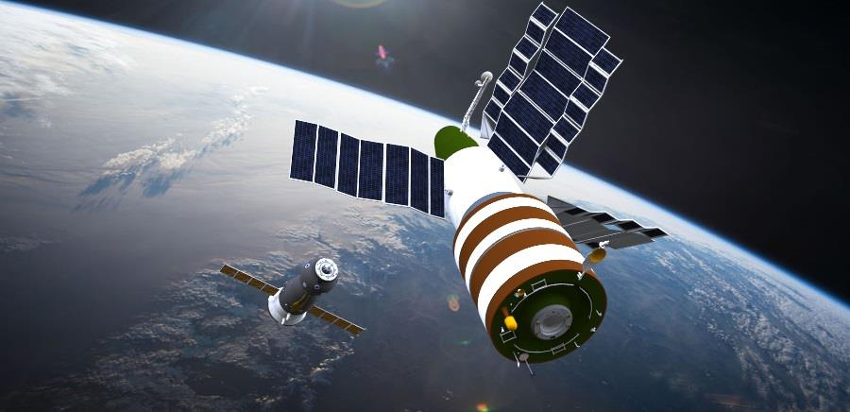
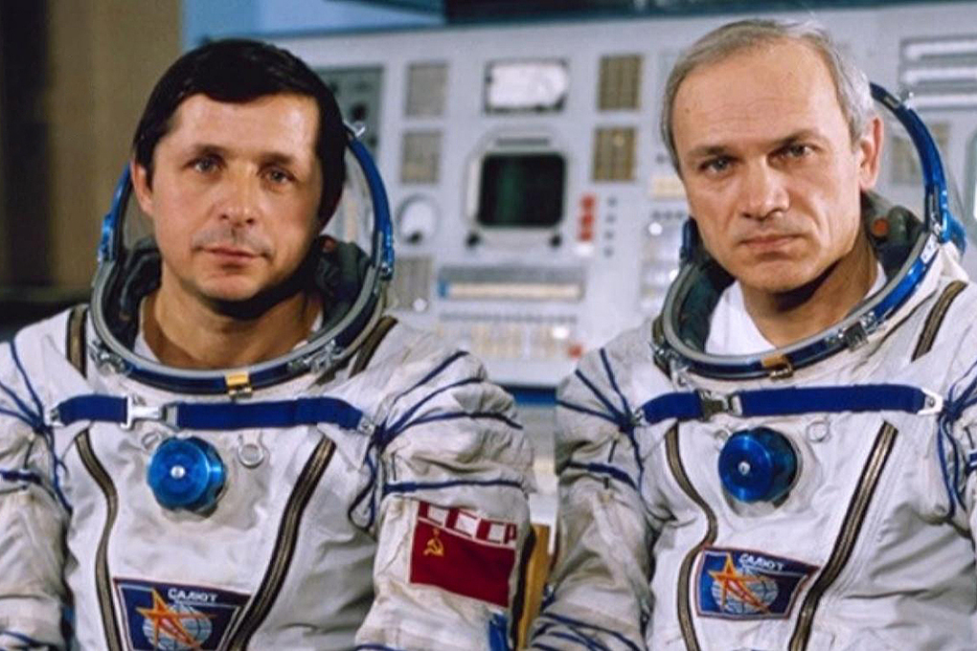
35 лет миссии космического корабля «Союз Т-13». Спасение орбитальной станции «Салют-7»

Slide 7
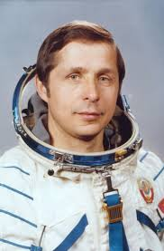
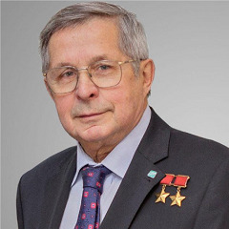
80-летие летчика-космонавта СССР, дважды Героя Советского Союза Виктора Петровича Савиных

Slide 8
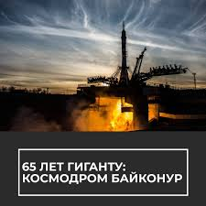
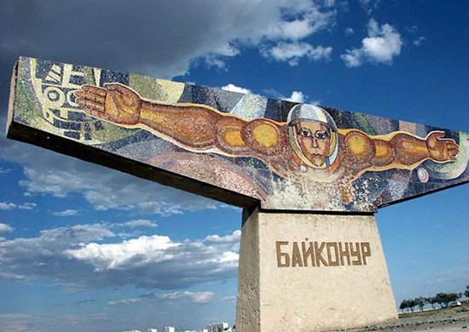
65 лет космодрому Байконур

Slide 9
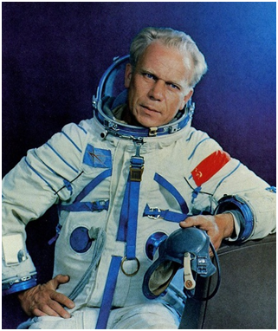
90 лет со дня рождения летчиков-космонавтов СССР, дважды Героев Советского Союза Павла Романовича Поповича и Юрия Петровича Артюхина.

Slide 10
Предлагаем вам:
1. Просмотреть видеоролик «Мы первые! (3м58сек) о достижениях нашей страны в космическом развитии
2. Посмотреть видеоролик о первом человеке в космосе Ю.А.Гагарине (8 м.30 сек)
3. По желанию поучаствовать в викторине.
Ответы на вопросы присылать педагогу-организатору
1-4 классы: Ушаковой Юлии Евгеньевне на электронную почту yuliya-ushakova-96@mail.ru
5-11 классы: Кузьменко Оксане Васильевне ksana.gradskva@mail.ru
до 13 апреля включительно
Результаты викторины вы сможете увидеть на сайте школы 17 апреля 2020 года.
Желаем Вам удачи!
Космос – это мы!

